Slide 1
Point sur le remplacement de l’ISF par l’IFI
Groupe H : LISA fernandez et sola jessica

Slide 2
ISF : Impot de solidarite sur la fortune
Créé en 1989 sous la république de François Mitterrand.
Impôt de solidarité : financer le minimum d’insertion.
A partir d’un patrimoine de 1,3 millions d’euros
Dernière année d’existence : début 2018
Recettes générées :
5,56 milliards d’euros.

Slide 3
Les caractéristiques de l’ISF
Ce qui est imposable : biens mobiliers, immobiliers, actions et titres ainsi que les droits d’usage et usufruit.
Imposable : l’ensemble du patrimoine chacun des membres du foyer fiscal.
Résidence principale à l’étranger = seulement les biens en France imposables.
Cependant la possession d’un patrimoine important n’est pas nécessairement associée à des revenus conséquents.

Slide 4
La défiscalisation/Réduction de l’isf :
Par des niches fiscales,
La réduction d’impôt (dons ou investissements à faveur d’organismes généraux et/ou de fondations d’utilités publiques…),
Investir dans une PME,
Réduire l’assiette taxable par des donations de biens immobiliers ou donation temporaire d’usufruit.

Slide 5
IFI : Impôt sur la fortune immobilière
Créé en 2018 sous la république de Emmanuel Macron.
Renforcer l’attractivité du pays afin d’encourager le retour de nombreux exilés fiscaux
Recettes générées :
1,56 milliards d’euros.
A partir d’un patrimoine de 1,3 millions d’euros

Slide 6
Les réductions de l’ifi :
Dons à des associations caritatives et/ou fondations soutenant la recherche,
Posséder des biens types bois et forêts avec une gestion durable.

Slide 7
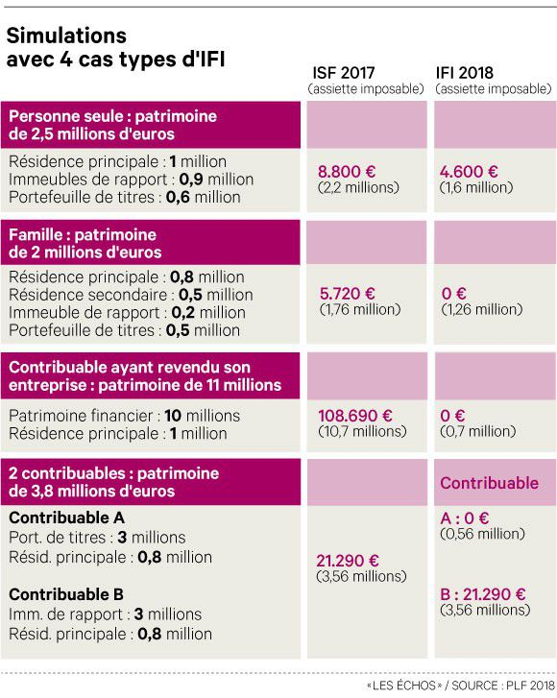
Quelles sont les differences ?
Quelles sont les différences entre ces deux impôts?
La défiscalisation n’est plus possible pour l’IFI, on parle de réduction d’impôt.
Au niveau de la réduction d’impôt, investir dans une PME ne fonctionne plus.
L’IFI n’a plus pour objectif de financer le revenu minimum d’insertion mais plutôt de faire revenir les grandes fortunes.

Slide 8
Les conséquences de l’ifi?
Nombre de contribuables taxables divisé par deux.(150 000 pour l’IFI contre 350 000 pour l’ISF),
Possibilité de retour de grandes fortunes ayant quitté la France,
Impact négatif sur le dynamisme du marché de l’immobilier et sur le prix du mètre carré,

